Slide 1
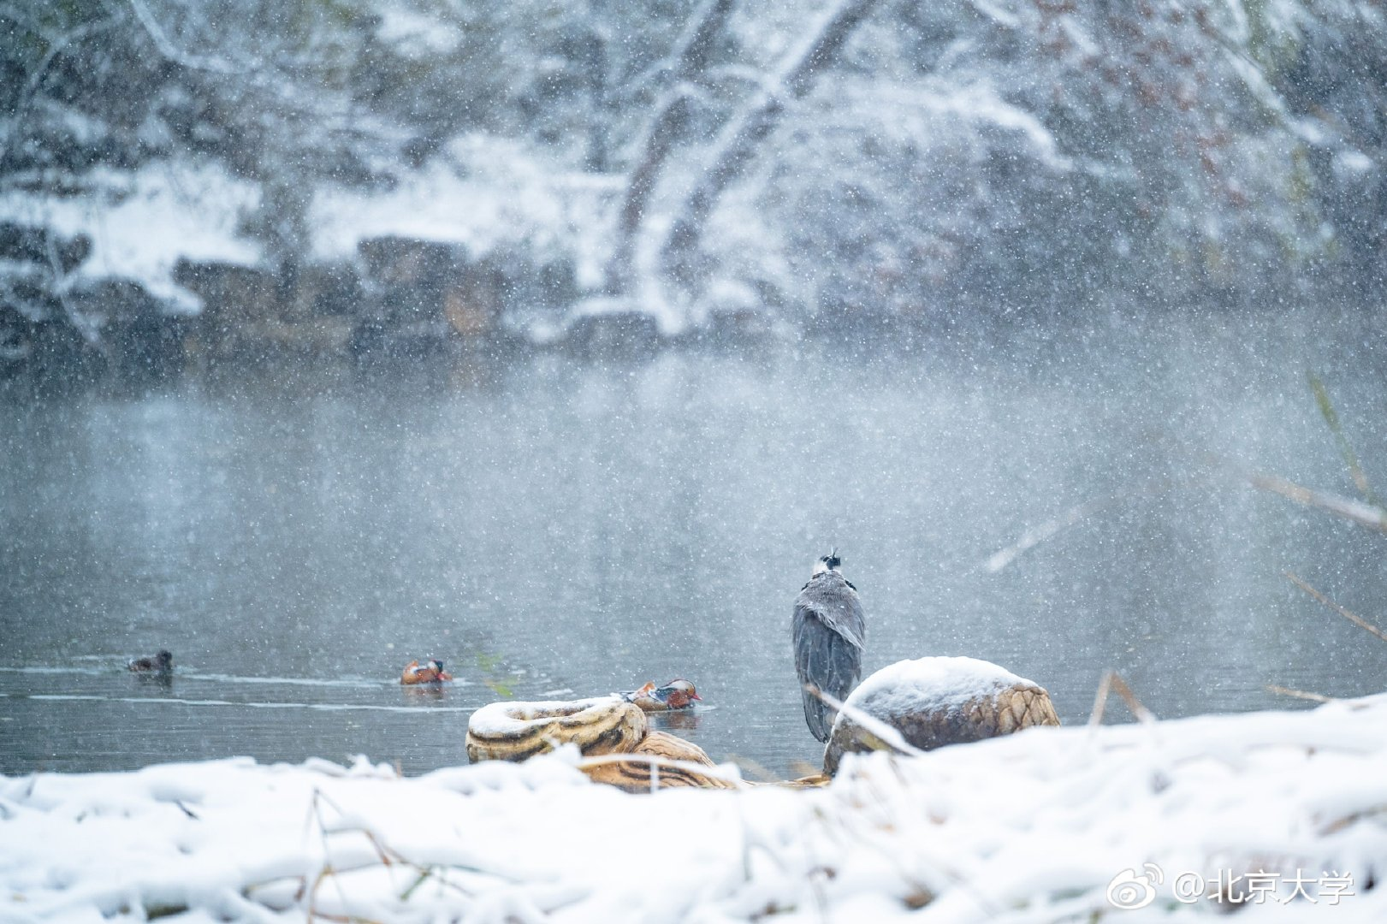
香港特首李家超在首场青年发展高峰论坛上强调年轻人是香港的重要资产，并呼吁他们把握国家发展的机会。论坛由民政与青年事务局主办，吸引了来自中国大陆、马来西亚、老挝等地的2000人参加。李家超表示，香港政府重视青年发展，致力于培养具有国际视野的新一代，并提到了香港多元化的教育制度和顶尖大学。他还提到港府推出的人才计划已收到超过34万宗申请，其中21万宗已获审批。李家超鼓励年轻人利用国家政策的支持，融入香港的发展。此外，他提到香港运动员在巴黎奥运上的表现，强调港人应追求更快、更高、更强的目标。政务司司长陈国基也强调青年发展是未来的优先事项，并提到港府将加强爱国教育和增加房屋供应，包括推出青年宿舍计划。

Slide 2

Continued: 香港特首李家超在首场青年发展高峰论坛上强调年轻人是香港的重要资产，并呼吁他们把握国家发展的机会。论坛由民政与青年事务局主办，吸引了来自中国大陆、马来西亚、老挝等地的2000人参加。李家超表示，香港政府重视青年发展，致力于培养具有国际视野的新一代，并提到了香港多元化的教育制度和顶尖大学。他还提到港府推出的人才计划已收到超过34万宗申请，其中21万宗已获审批。李家超鼓励年轻人利用国家政策的支持，融入香港的发展。此外，他提到香港运动员在巴黎奥运上的表现，强调港人应追求更快、更高、更强的目标。政务司司长陈国基也强调青年发展是未来的优先事项，并提到港府将加强爱国教育和增加房屋供应，包括推出青年宿舍计划。
香港特首李家超称，年轻人是香港重要的资产，呼吁香港年轻人要把握国家发展的机会，未来就在他们手中。综合

Slide 3
Continued: 香港特首李家超在首场青年发展高峰论坛上强调年轻人是香港的重要资产，并呼吁他们把握国家发展的机会。论坛由民政与青年事务局主办，吸引了来自中国大陆、马来西亚、老挝等地的2000人参加。李家超表示，香港政府重视青年发展，致力于培养具有国际视野的新一代，并提到了香港多元化的教育制度和顶尖大学。他还提到港府推出的人才计划已收到超过34万宗申请，其中21万宗已获审批。李家超鼓励年轻人利用国家政策的支持，融入香港的发展。此外，他提到香港运动员在巴黎奥运上的表现，强调港人应追求更快、更高、更强的目标。政务司司长陈国基也强调青年发展是未来的优先事项，并提到港府将加强爱国教育和增加房屋供应，包括推出青年宿舍计划。
《星岛日报》和网媒“香港01”报道，香港首场青年发展高峰论坛星期六（8月10日）举行，这场活动由民政

Slide 4
Continued: 香港特首李家超在首场青年发展高峰论坛上强调年轻人是香港的重要资产，并呼吁他们把握国家发展的机会。论坛由民政与青年事务局主办，吸引了来自中国大陆、马来西亚、老挝等地的2000人参加。李家超表示，香港政府重视青年发展，致力于培养具有国际视野的新一代，并提到了香港多元化的教育制度和顶尖大学。他还提到港府推出的人才计划已收到超过34万宗申请，其中21万宗已获审批。李家超鼓励年轻人利用国家政策的支持，融入香港的发展。此外，他提到香港运动员在巴黎奥运上的表现，强调港人应追求更快、更高、更强的目标。政务司司长陈国基也强调青年发展是未来的优先事项，并提到港府将加强爱国教育和增加房屋供应，包括推出青年宿舍计划。
与青年事务局主办，来自中国大陆、马来西亚、老挝等地的2000人与会。李家超在会上致辞时说，世界各地人

Slide 5
Continued: 香港特首李家超在首场青年发展高峰论坛上强调年轻人是香港的重要资产，并呼吁他们把握国家发展的机会。论坛由民政与青年事务局主办，吸引了来自中国大陆、马来西亚、老挝等地的2000人参加。李家超表示，香港政府重视青年发展，致力于培养具有国际视野的新一代，并提到了香港多元化的教育制度和顶尖大学。他还提到港府推出的人才计划已收到超过34万宗申请，其中21万宗已获审批。李家超鼓励年轻人利用国家政策的支持，融入香港的发展。此外，他提到香港运动员在巴黎奥运上的表现，强调港人应追求更快、更高、更强的目标。政务司司长陈国基也强调青年发展是未来的优先事项，并提到港府将加强爱国教育和增加房屋供应，包括推出青年宿舍计划。
士到香港参与论坛，显示青年发展的重要性。他称，香港是释放年轻人潜力的一个很好地方，港府重视青年发展，

Slide 6
Continued: 香港特首李家超在首场青年发展高峰论坛上强调年轻人是香港的重要资产，并呼吁他们把握国家发展的机会。论坛由民政与青年事务局主办，吸引了来自中国大陆、马来西亚、老挝等地的2000人参加。李家超表示，香港政府重视青年发展，致力于培养具有国际视野的新一代，并提到了香港多元化的教育制度和顶尖大学。他还提到港府推出的人才计划已收到超过34万宗申请，其中21万宗已获审批。李家超鼓励年轻人利用国家政策的支持，融入香港的发展。此外，他提到香港运动员在巴黎奥运上的表现，强调港人应追求更快、更高、更强的目标。政务司司长陈国基也强调青年发展是未来的优先事项，并提到港府将加强爱国教育和增加房屋供应，包括推出青年宿舍计划。
希望培养新一代具有国际视野的年轻人。李家超说，香港有多元化全面教育制度，包括五所大学名列全球100名

Slide 7
Continued: 香港特首李家超在首场青年发展高峰论坛上强调年轻人是香港的重要资产，并呼吁他们把握国家发展的机会。论坛由民政与青年事务局主办，吸引了来自中国大陆、马来西亚、老挝等地的2000人参加。李家超表示，香港政府重视青年发展，致力于培养具有国际视野的新一代，并提到了香港多元化的教育制度和顶尖大学。他还提到港府推出的人才计划已收到超过34万宗申请，其中21万宗已获审批。李家超鼓励年轻人利用国家政策的支持，融入香港的发展。此外，他提到香港运动员在巴黎奥运上的表现，强调港人应追求更快、更高、更强的目标。政务司司长陈国基也强调青年发展是未来的优先事项，并提到港府将加强爱国教育和增加房屋供应，包括推出青年宿舍计划。
，有很多顶尖学系及职业、专业教育，培育年轻人多元发展，欢迎全世界人士到香港读书。李家超还说，港府在2

Slide 8
Continued: 香港特首李家超在首场青年发展高峰论坛上强调年轻人是香港的重要资产，并呼吁他们把握国家发展的机会。论坛由民政与青年事务局主办，吸引了来自中国大陆、马来西亚、老挝等地的2000人参加。李家超表示，香港政府重视青年发展，致力于培养具有国际视野的新一代，并提到了香港多元化的教育制度和顶尖大学。他还提到港府推出的人才计划已收到超过34万宗申请，其中21万宗已获审批。李家超鼓励年轻人利用国家政策的支持，融入香港的发展。此外，他提到香港运动员在巴黎奥运上的表现，强调港人应追求更快、更高、更强的目标。政务司司长陈国基也强调青年发展是未来的优先事项，并提到港府将加强爱国教育和增加房屋供应，包括推出青年宿舍计划。
022年底推出各项人才计划，过去19个月收到超过34万宗申请，目前已审批21万宗申请。他说，在国家政

Slide 9
Continued: 香港特首李家超在首场青年发展高峰论坛上强调年轻人是香港的重要资产，并呼吁他们把握国家发展的机会。论坛由民政与青年事务局主办，吸引了来自中国大陆、马来西亚、老挝等地的2000人参加。李家超表示，香港政府重视青年发展，致力于培养具有国际视野的新一代，并提到了香港多元化的教育制度和顶尖大学。他还提到港府推出的人才计划已收到超过34万宗申请，其中21万宗已获审批。李家超鼓励年轻人利用国家政策的支持，融入香港的发展。此外，他提到香港运动员在巴黎奥运上的表现，强调港人应追求更快、更高、更强的目标。政务司司长陈国基也强调青年发展是未来的优先事项，并提到港府将加强爱国教育和增加房屋供应，包括推出青年宿舍计划。
策不断支持下，香港发展潜力无限，鼓励年轻人利用机遇融入发展。针对巴黎奥运赛事即将结束，李家超说，香港

Slide 10
Continued: 香港特首李家超在首场青年发展高峰论坛上强调年轻人是香港的重要资产，并呼吁他们把握国家发展的机会。论坛由民政与青年事务局主办，吸引了来自中国大陆、马来西亚、老挝等地的2000人参加。李家超表示，香港政府重视青年发展，致力于培养具有国际视野的新一代，并提到了香港多元化的教育制度和顶尖大学。他还提到港府推出的人才计划已收到超过34万宗申请，其中21万宗已获审批。李家超鼓励年轻人利用国家政策的支持，融入香港的发展。此外，他提到香港运动员在巴黎奥运上的表现，强调港人应追求更快、更高、更强的目标。政务司司长陈国基也强调青年发展是未来的优先事项，并提到港府将加强爱国教育和增加房屋供应，包括推出青年宿舍计划。
人对香港运动员引以为傲，运动员所展示的团队精神等都是香港精神的特质。他强调，港人要更快、更高、更强去

Slide 11
Continued: 香港特首李家超在首场青年发展高峰论坛上强调年轻人是香港的重要资产，并呼吁他们把握国家发展的机会。论坛由民政与青年事务局主办，吸引了来自中国大陆、马来西亚、老挝等地的2000人参加。李家超表示，香港政府重视青年发展，致力于培养具有国际视野的新一代，并提到了香港多元化的教育制度和顶尖大学。他还提到港府推出的人才计划已收到超过34万宗申请，其中21万宗已获审批。李家超鼓励年轻人利用国家政策的支持，融入香港的发展。此外，他提到香港运动员在巴黎奥运上的表现，强调港人应追求更快、更高、更强的目标。政务司司长陈国基也强调青年发展是未来的优先事项，并提到港府将加强爱国教育和增加房屋供应，包括推出青年宿舍计划。
追求目标，而香港是实现目标的好地方。香港政务司司长陈国基致辞时则指出，青年发展是未来优先事项，香港繁

Slide 12
Continued: 香港特首李家超在首场青年发展高峰论坛上强调年轻人是香港的重要资产，并呼吁他们把握国家发展的机会。论坛由民政与青年事务局主办，吸引了来自中国大陆、马来西亚、老挝等地的2000人参加。李家超表示，香港政府重视青年发展，致力于培养具有国际视野的新一代，并提到了香港多元化的教育制度和顶尖大学。他还提到港府推出的人才计划已收到超过34万宗申请，其中21万宗已获审批。李家超鼓励年轻人利用国家政策的支持，融入香港的发展。此外，他提到香港运动员在巴黎奥运上的表现，强调港人应追求更快、更高、更强的目标。政务司司长陈国基也强调青年发展是未来的优先事项，并提到港府将加强爱国教育和增加房屋供应，包括推出青年宿舍计划。
荣与青年发展息息相关。他表示，希望香港青年了解中国历史及文化，港府会加强宣扬爱国教育。房屋方面，他说

Slide 13
Continued: 香港特首李家超在首场青年发展高峰论坛上强调年轻人是香港的重要资产，并呼吁他们把握国家发展的机会。论坛由民政与青年事务局主办，吸引了来自中国大陆、马来西亚、老挝等地的2000人参加。李家超表示，香港政府重视青年发展，致力于培养具有国际视野的新一代，并提到了香港多元化的教育制度和顶尖大学。他还提到港府推出的人才计划已收到超过34万宗申请，其中21万宗已获审批。李家超鼓励年轻人利用国家政策的支持，融入香港的发展。此外，他提到香港运动员在巴黎奥运上的表现，强调港人应追求更快、更高、更强的目标。政务司司长陈国基也强调青年发展是未来的优先事项，并提到港府将加强爱国教育和增加房屋供应，包括推出青年宿舍计划。
，港府会增加房屋供应，推出青年宿舍计划，也会提供多渠道让青年参与社区作出贡献。

